Slide 1
Altérations des muscles
Atrophie musculaire
Dystrophies musculaires
Fibromyalgie

Slide 2
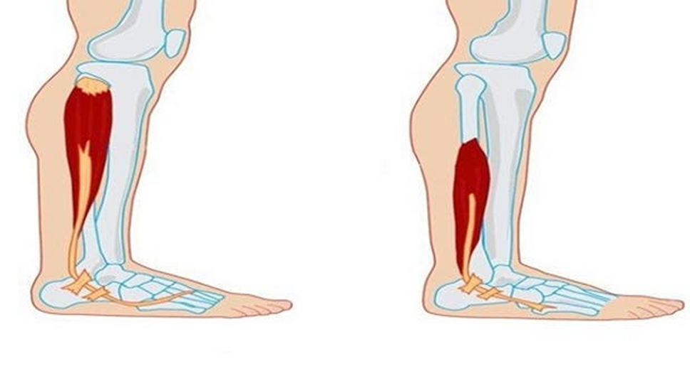
Atrophie musculaire
Causes probables:
  Trouble du métabolisme de la cellule musculaire
  Immobilisation prolongée et diminution des activités musculaires
Défaut de nutrition du tissu musculaire
Cemeq p.151

Slide 3
Atrophie musculaire
Manifestations cliniques
Explications
Faiblesse musculaire
Contractibilité déficiente
Diminution de l’endurance à l’effort
Diminution de la masse musculaire
Malnutrition du muscle
Lorsque le muscle se contractent peu, il est remplacé par du tissu fibreux

Slide 4
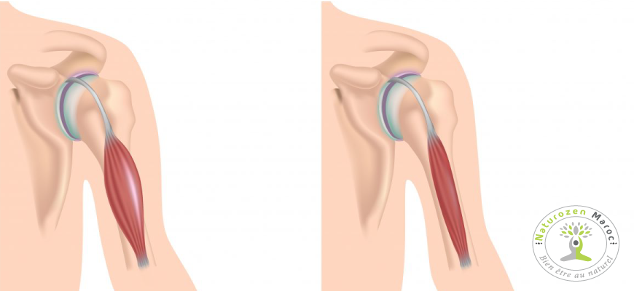
Dystrophies musculaires
Causes probables:
  Hérédité
Troubles musculaires chroniques
Atrophie et affaiblissement progressif des muscles striés
Cemeq p.152

Slide 5
Dystrophies musculaires
Manifestations cliniques
Explications
Difficulté à bouger
Gonflements des mollets
Chutes fréquentes
Difficulté respiratoire
Difficulté de préhension
Faiblesse musculaire
Différentes complications
  Cataracte
  Calvitie précoce
  Arythmies
Atrophie progressive des cellules musculaires
Semblent plus gros car ne peuvent pas se contracter
Muscles respiratoires atteints
Relâchement des muscles difficile
Autres organes touchés au fil de la progression de la maladie

Slide 6
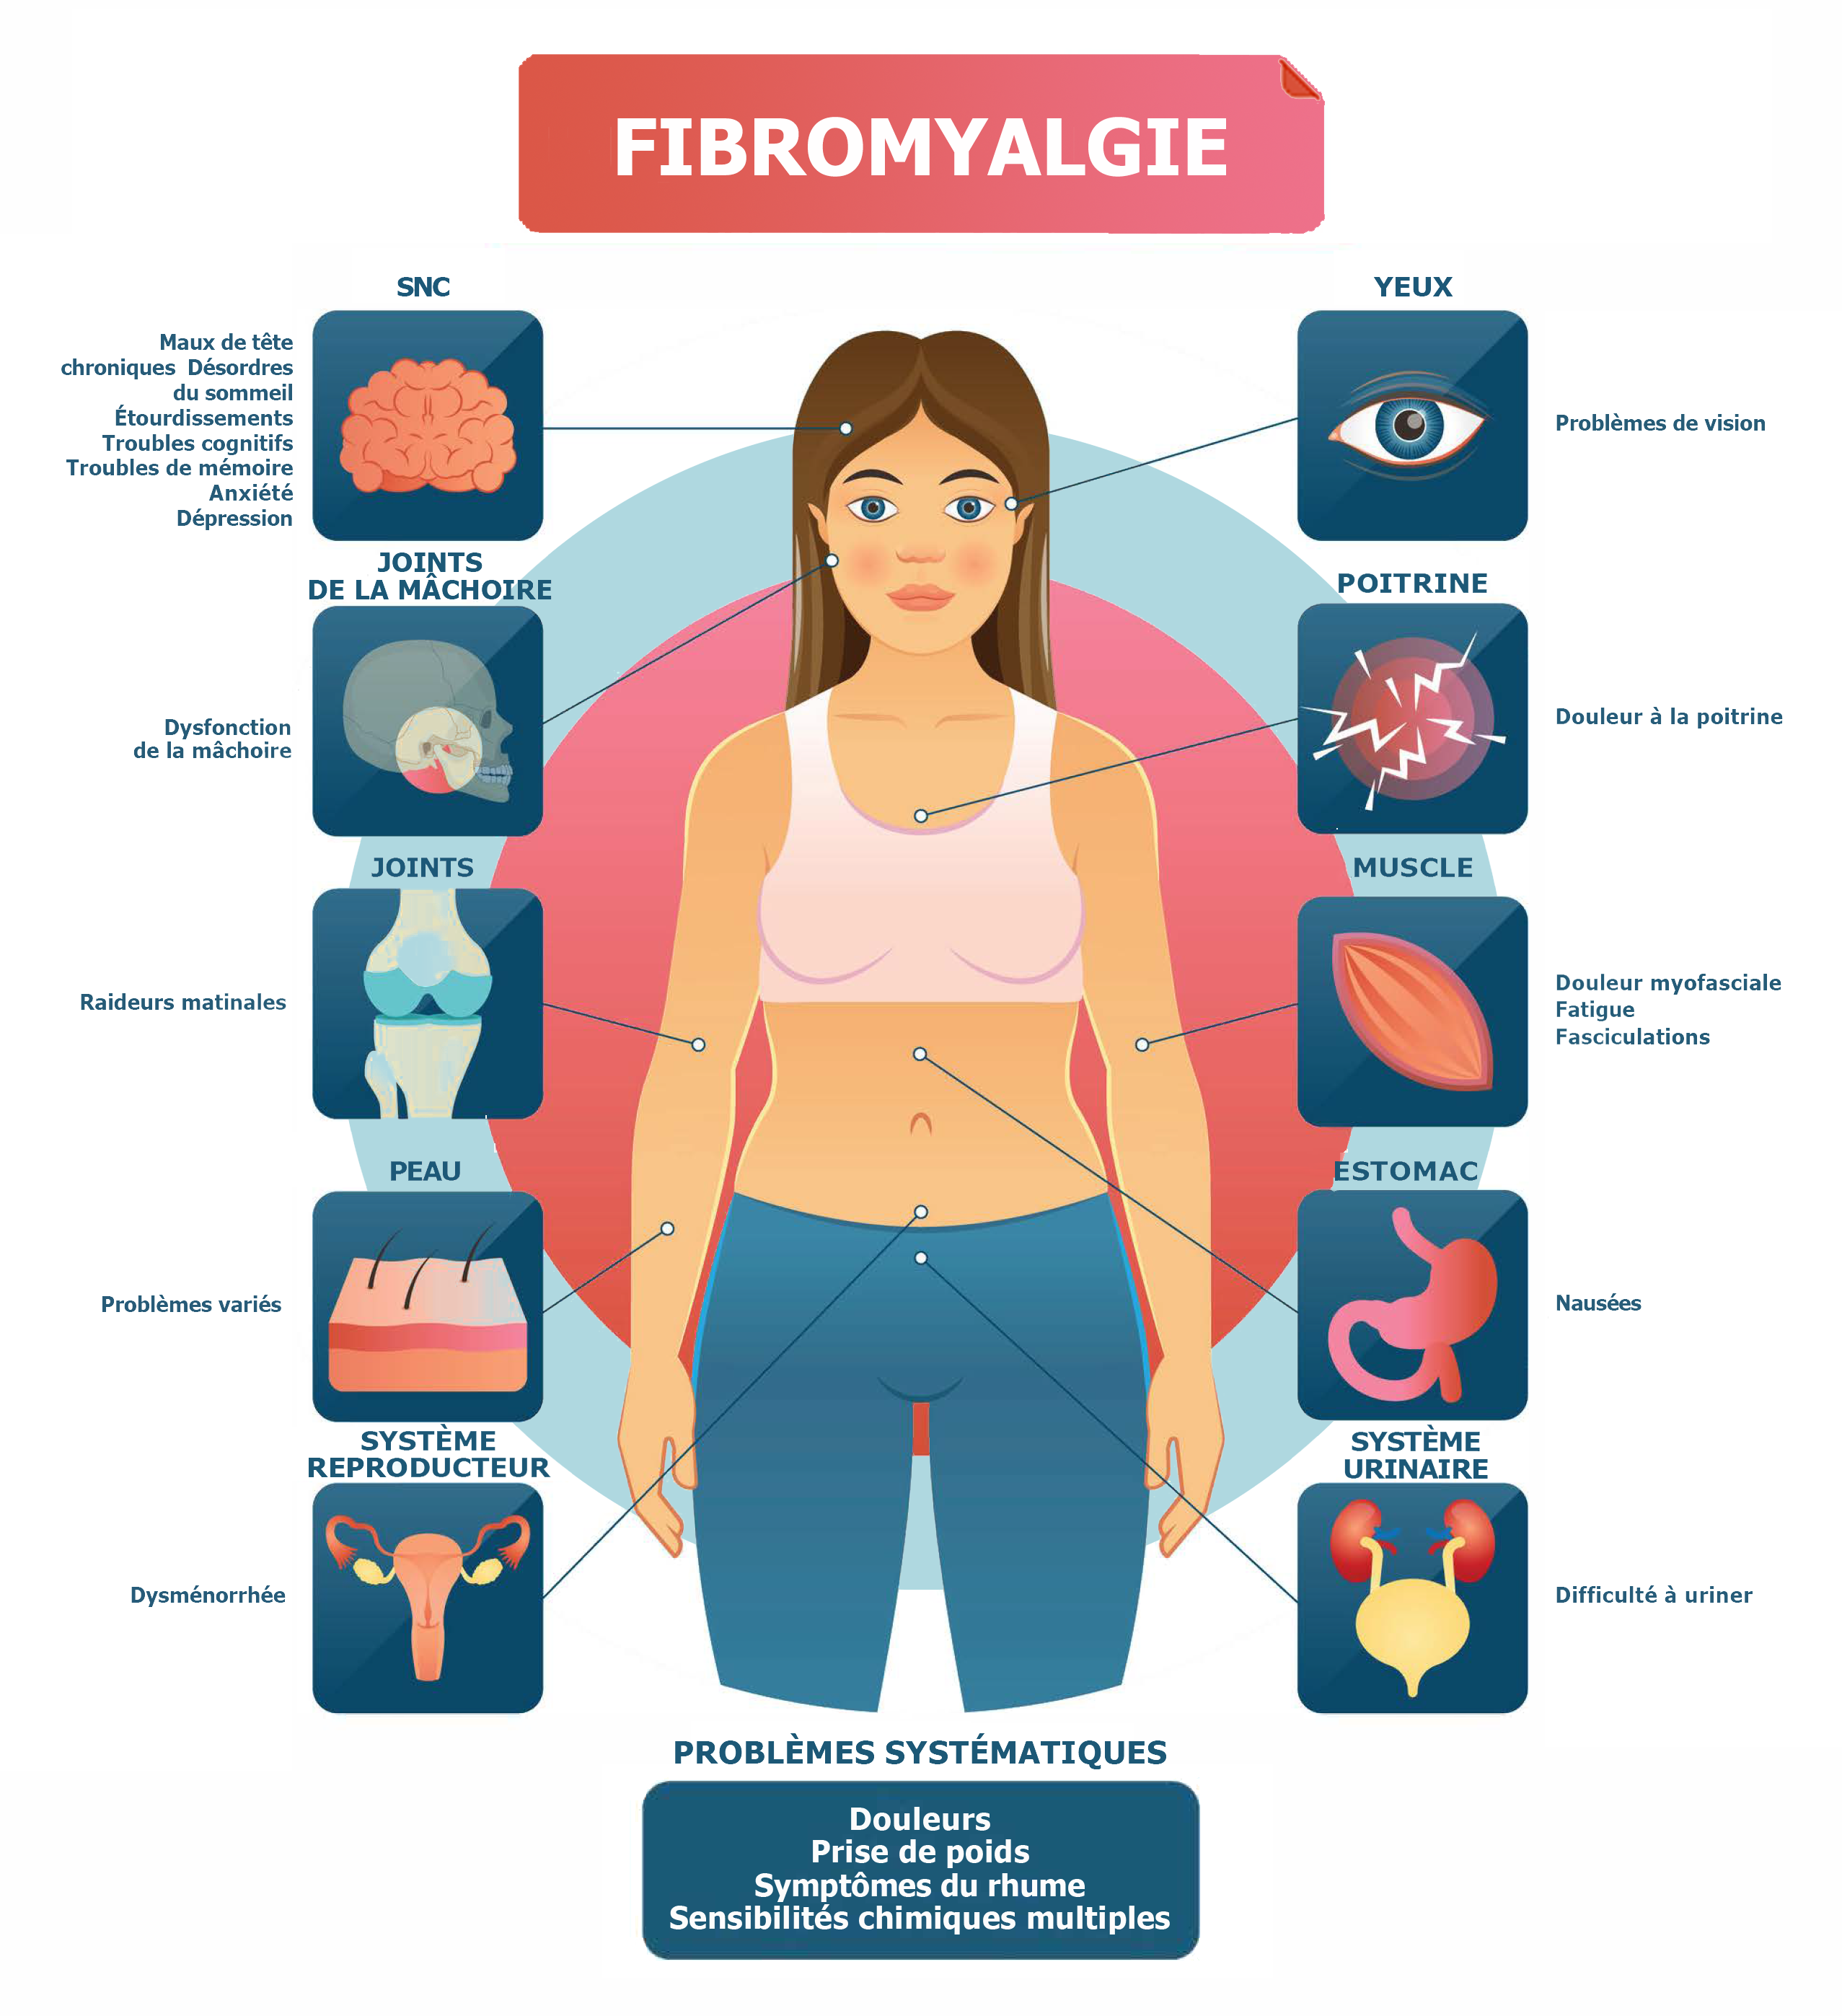
Fibromyalgie
Causes probables:
  Inconnues
Souvent relié à la dépression
Certains facteurs prédisposent à la maladie tel que le stress physique et psychologique.
Ne semble pas se guérir et évolue par poussées
Ensemble de symptômes
Très difficile à diagnostiquer
Cemeq p.153

Slide 7
Fibromyalgie
Manifestations cliniques
Conseils
Douleur diffuse
Fatigue constante
Troubles de la mémoire et de concentration
Trouble du sommeil
Vertiges
Céphalée/migraine
Œdème
Exercice régulier
Alternance entre le repos et les activités
Détente et méditation
Cycle circadien normal et régulier
Aide psychologique au besoin

